Slide 1
CNN C++练习
岳翰 johnhany@163.com

Slide 2
函数库设计
LinNet
Light Intuitive Neural Network
Header only
函数声明于header.hpp，定义于header.inl
便于作为库被其他项目调用，便于向嵌入式平台移植
以OpenCV的Mat作为主要数据格式
以RapidXML读取xml参数文件

Slide 3
API设计
Global.hpp
utils.hpp
variables.hpp
dataloader.hpp
tensor.hpp
optim.hpp
function.hpp
tools.hpp
layer.hpp
linnet.hpp

Slide 4
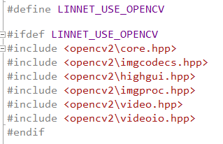
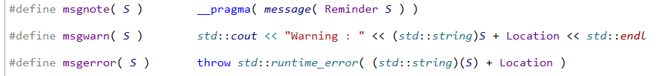
Global.hpp
定义全局宏

Slide 5
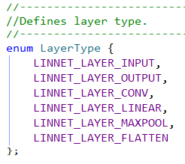
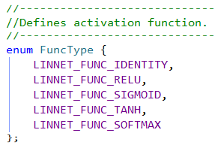
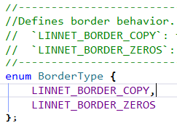
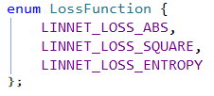
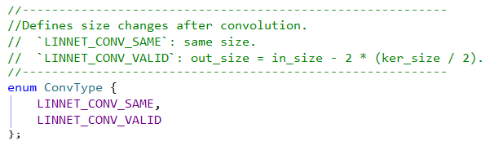
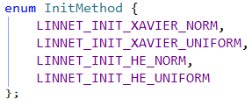

variables.hpp
定义Size及一些枚举变量

Slide 6
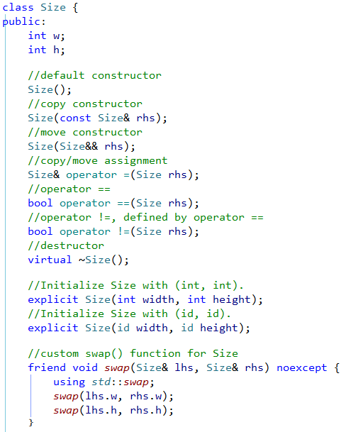
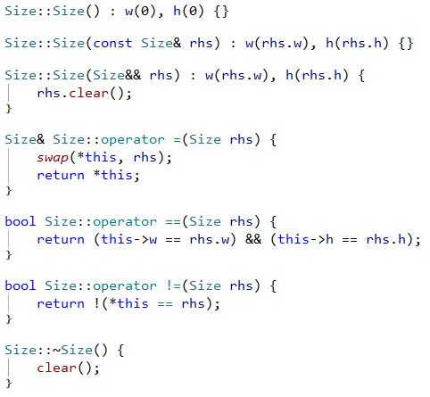
Size类
Rule of three/five

Slide 7
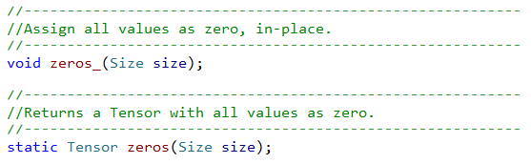
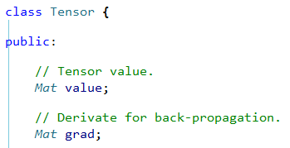
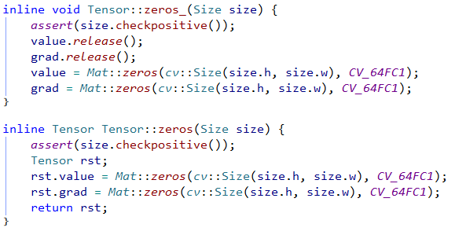
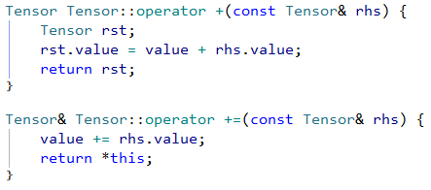
tensor.hpp
在Mat的基础之上定义Tensor，以保存参数本身及其梯度

Slide 8
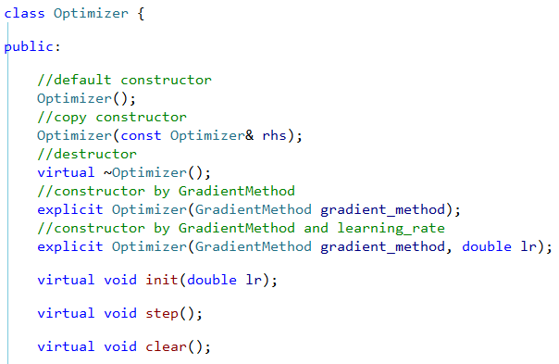
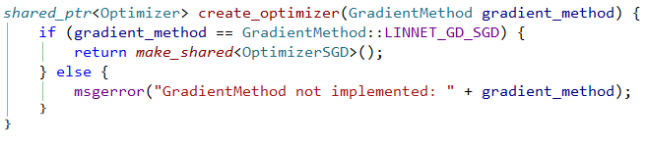
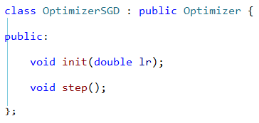
optim.hpp
定义Optimizer基类，用于梯度下降方法的实现

Slide 9
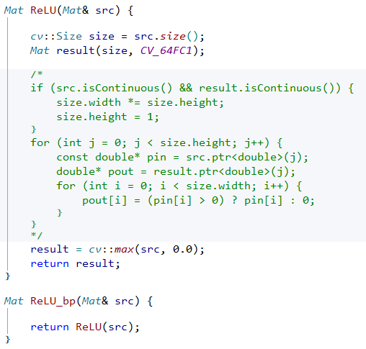
function.hpp
定义激活函数与误差函数

Slide 10
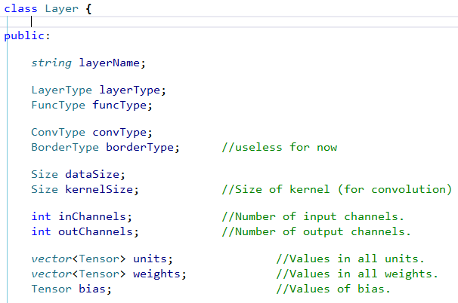
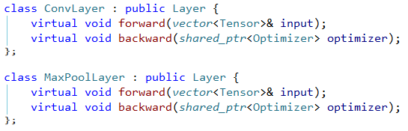
layer.hpp
定义Layer基类，负责处理前向与反向计算

Slide 11
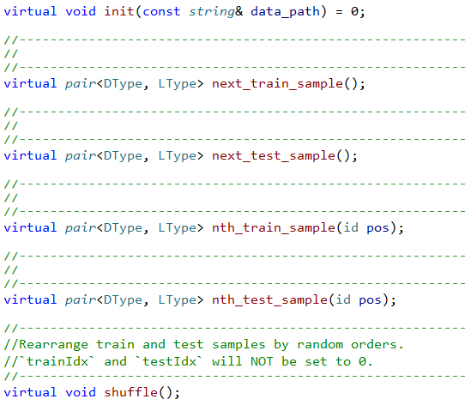
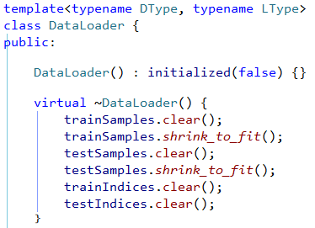
dataloader.hpp
定义DataLoader基类，用于样本的读取

Slide 12
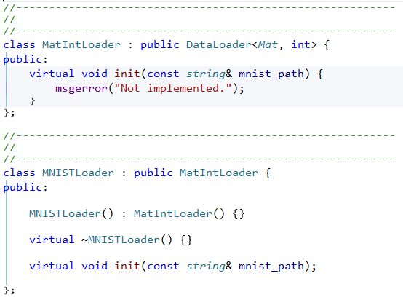
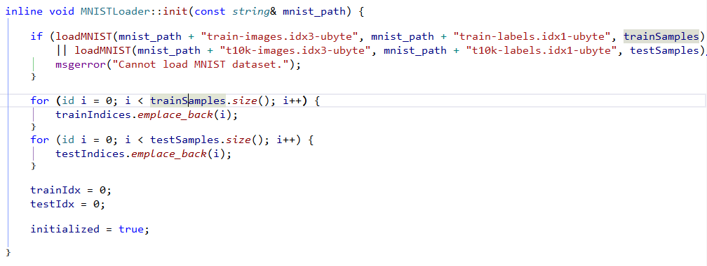
DataLoader的子类

Slide 13
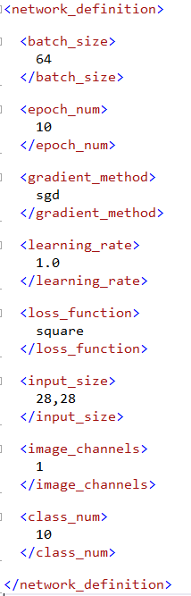
utils.hpp（暂时不需要）
定义从xml文件爬取网络超参数的函数。

Slide 14
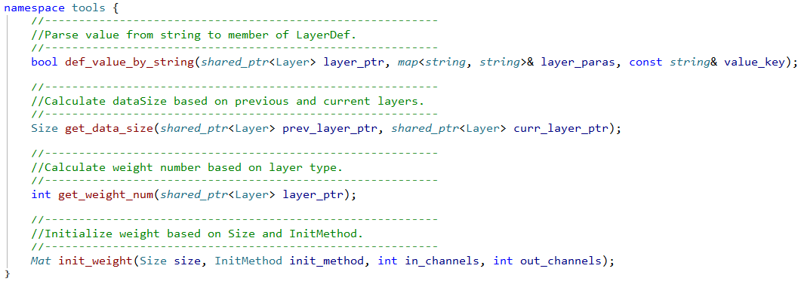
tools.hpp
定义一些对Layer的辅助工具函数

Slide 15
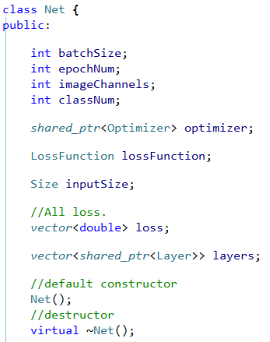
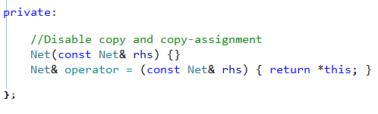
linnet.hpp
定义网络Net，负责训练及测试的计算
把copy/copy-assignment constructor声明为private，
防止外界调用，达到禁止直接复制网络的目的

Slide 16
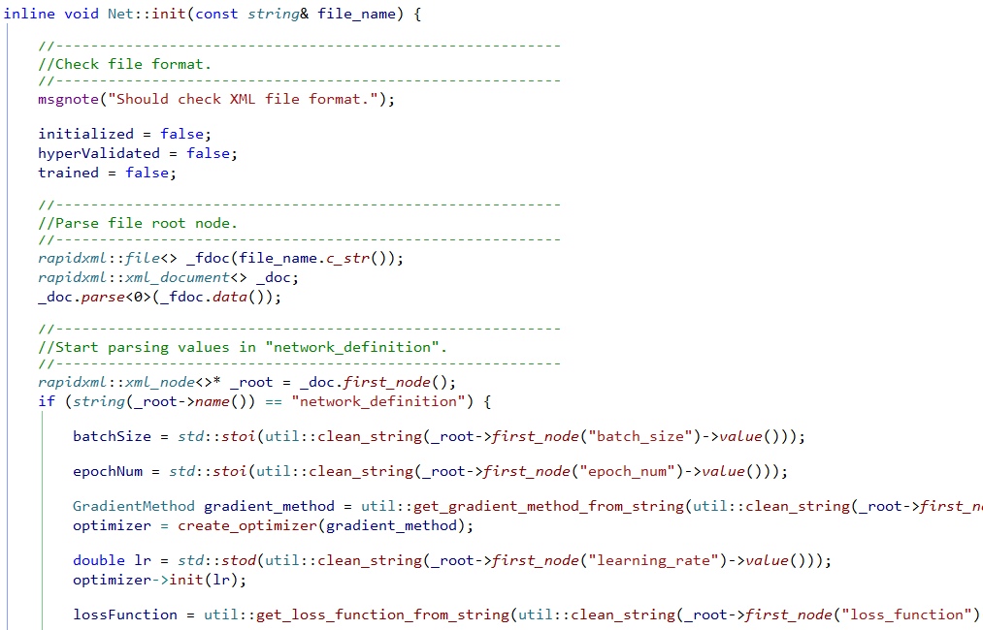
Net::init()

Slide 17
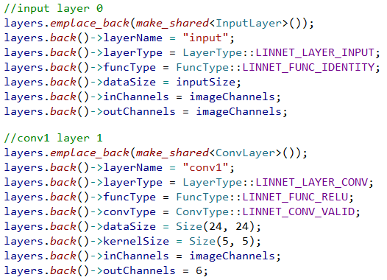
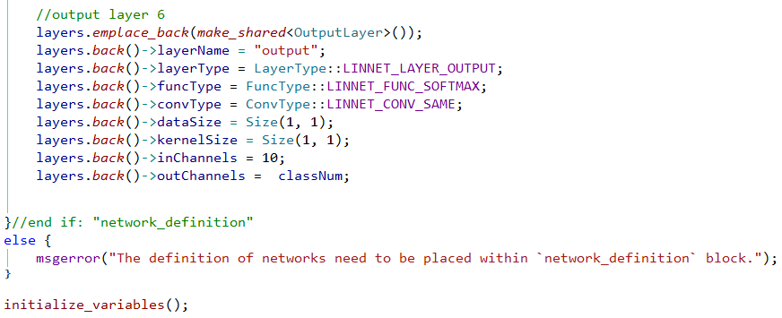
Net::init()

Slide 18
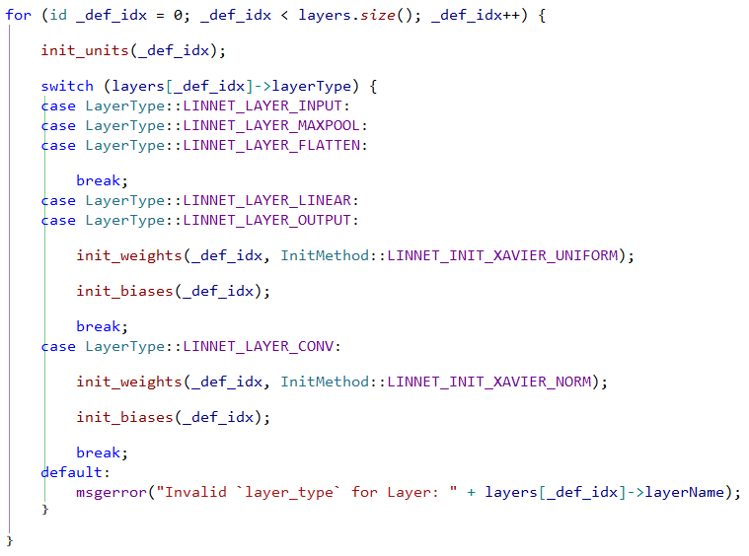
Net::initialize_variables()

Slide 19
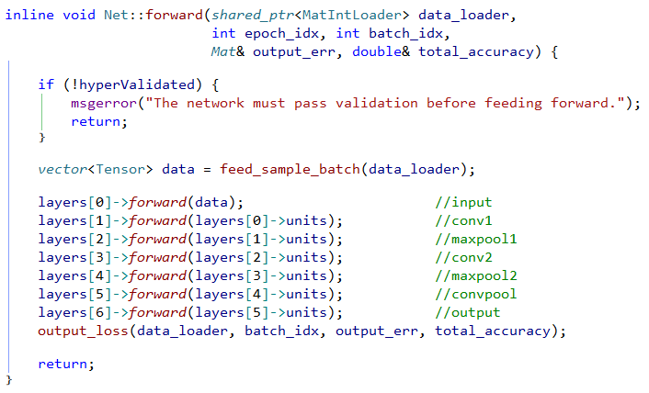
Net::forward()

Slide 20
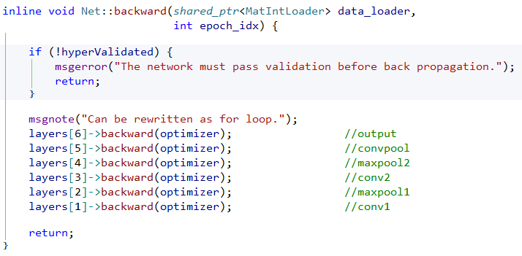
Net::backward()

Slide 21
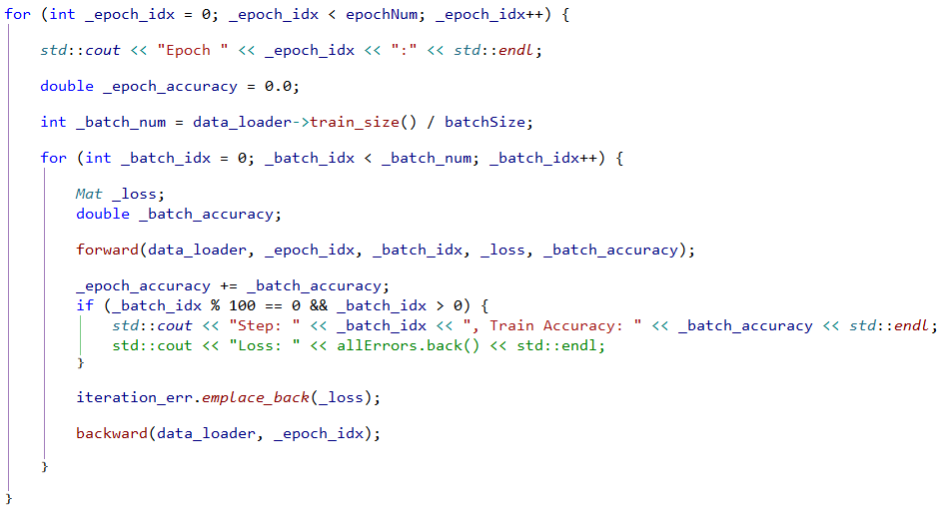
Net::train()

Slide 22
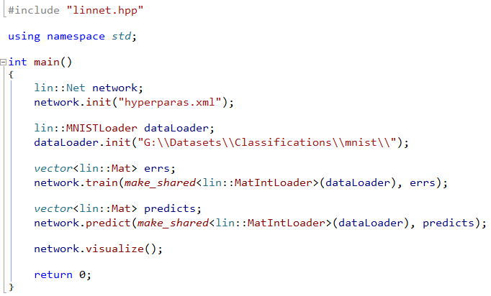
main()

Slide 23
计算梗概
(1, 6, 5, 5)
(6, 12, 5, 5)
(12, 10, 4, 4)
5*5
5*5
4*4
28*28
24*24
12*12
8*8
4*4
(64, 1, 28, 28)
(64, 6, 24, 24)
(64, 6, 12, 12)
(64, 12, 8, 8)
(64, 12, 4, 4)
(64, 10, 1, 1)
input
conv1
maxpool1
conv2
maxpool2
convpool
…
保持每一层的Tensor中，
value与grad尺寸一致
…
…
…
(64, 10, 1, 1)
(64, 10)
(64, 10, 1, 1)
output
output_loss

